Slide 1
শুভেচ্ছা

Slide 2
মোঃ কামরুজ্জামান
সহকারী শিক্ষক ( বাংলা )
খেদাপাড়া মাধ্যমিক বিদ্যালয়
মনিরামপুর,যশোর
Email-kamruzzamankhat@gmail.com
শ্রেণি- নবম ও দশম
বিষয়- বাংলা ১ম পত্র ।

Slide 3
‘হাঁউ,মাঁউ,খাঁউ,মানুষের গন্ধ পাঁউ’
‘ধরি মাছ না ছুই পানি’
‘কলা রুয়ে না কেটো পাত
তাতেই কাপড় তাতেই ভাত’
‘রোদ হচ্ছে পানি হচ্ছে
খেঁকশিয়ালের বিয়ে হচ্ছে’
Notes:
পুর্বজ্ঞান যাচাই করব

Slide 4
‘পল্লীসাহিত্য’

Slide 5
এই পাঠ শেষে শিক্ষার্থীরা,
ডঃ মুহাম্মদ শহীদুল্লাহ এর পরিচয় বলতে পারবে।
পল্লীসাহিত্যের নানা দিক উল্লেখ করতে পারবে।
প্রবাদ-প্রবচন,ডাক ও খনার বচনসমূহ ব্যাখ্যা করতে পারবে।
পল্লীসাহিত্যের গুরুত্ব ব্যাখ্যা করতে পারবে।

Slide 6
জন্মস্থান ও সাল- পশ্চিম বঙ্গের ২৪ পরগনা জেলার বসিরহাট মহকুমার পেয়ারা গ্রামে ১০ই জুলাই ১৮৮৫ সালে ।
এম,এ, ডিগ্রি ও ডি,লিট, –ভাষাতত্ত্বে,১৯১২ সালে,কলকাতা বিশ্ববিদ্যালয় থেকে এবং প্যারিসের সোরবোন বিশ্ব বিদ্যালয় থেকে
খ্যাতি-পদ্মাবতি ও বিদ্যাপতি শতক গ্রন্থের সম্পাদনায়
মৃত্যু-১৩ই জুলাই ১৯৬৯সালে।

Slide 7
আদর্শ পাঠ
সরব পাঠ

Slide 8
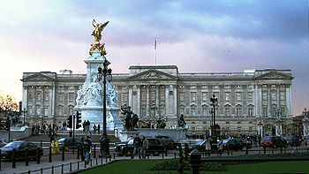
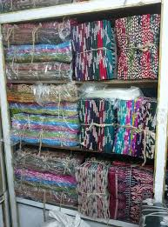
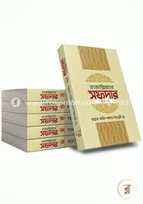
বালাখানা
প্রাসাদ
পরতে পরতে
স্তরে স্তরে
বালাম
বইয়ের খণ্ড

Slide 9
‘কলা রুয়ে না কেটো পাত,
তাতেই কাপড় তাতেই ভাত।’
‘রোদ হচ্ছে,পানি হচ্ছে
খঁকশিয়ালীর বিয়ে হচ্ছে।’
‘আপনি বাঁচলে বাপের নাম’
পল্লী সাহিত্যের দূর্লভ কিছু ডাক ও খনার বচন,ছড়া,এবং প্রবাদ প্রবচন।
Notes:
এগুলোর মাধ্যমে পল্লী সাহিত্যের উপাদান সমূহের সাথে পরিচয় করিয়ে দিব।

Slide 10
একক কাজ
পল্লীসাহিত্যের তিনটি উপাদানের নাম লিখ ।

Slide 14
দলীয়কাজ
১) ‘ঘুম পাড়ানি মাসি পিসি মোদের বাড়ি এসো,
খাট নেই পালঙ নেই চোখের পাতায় বস’-পল্লী সাহিত্যের এই ক্ষুদ্র উপাদানটির সৌন্দর্য বর্ণনা কর।
২) শহুরে সাহিত্যের কাছে পল্লীসাহিত্য যে আজ হুমকির মুখে তার কারণ উল্লেখ কর।

Slide 15
মূল্যায়ন
১) ড: মূহাম্মদ শহিদুল্লাহ কত সালে জন্মগ্রহণ করেন?
২) পল্লী সাহিত্যের তিনটি উপাদানের নাম বল।
৩) বর্তমানে পল্লীসাহিত্য কেন হারিয়ে যাচ্ছে ?
১০ জুলাই ১৮৮৫ সালে
ছড়া গান, প্রবাদ প্রবচন
ডাক ও খনার বচন
১)পল্লী সাহিত্যের চর্চা ছেড়ে শহুরে সাহিত্যের চর্চা এবং
২) পল্লীসাহিত্য সংগ্রহ ও সংরক্ষণ না করা

Slide 16
বাড়ির কাজ
পল্লীসাহিত্যের মাঝেই লুকিয়ে আছে সাহিত্যের অমৃত ভাণ্ডার- উক্তিটির সত্যতা বিচার পূর্বক পল্লীসাহিত্য সংরক্ষণের উপায় বর্ণনা কর ।

Slide 17
ধন্যবাদ

